Slide 1

THEME: SQUASH TM
PRESENTE PAR:
Raphael MONY
Hervé NOUBOUOSSIE
Lydie NGOUMGNIA
SUPERVISEUR:
Frank BOREL

Slide 2
PLAN
01
INTRODUCTION
02
PRESENTATION DE L’INTERFACE ET SIMULATION
03
CONCLUSION

Slide 3

INTRODUCTION
Faciliter la collaboration entre testeurs, PO, développeurs, chefs de projet
un outil open source de gestion de tests
S’intègre avec des outils tels que Jira, Jenkins, et aussi avec des frameworks d’automatisation comme Selenium, Robot Framework.
Permet de centraliser et structurer des activités de qualification d’un projet
L’installation:
.Zip de Squash
Postgre v-10
Java dans ses variables d’environnement
Permet de concevoir des exigences, des cas de test, d’organiser les campagnes, et suivre les résultats

Slide 4
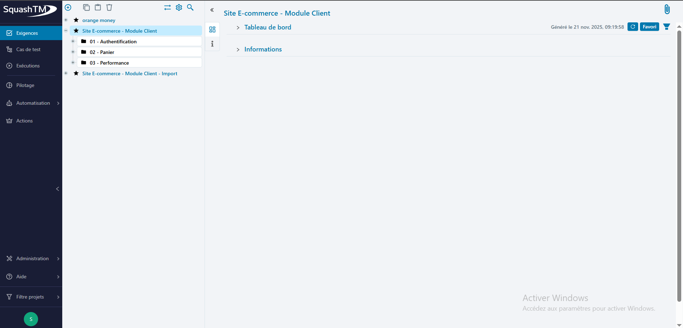
PRESENTATION DE L’INTERFACE ET SIMULATION

Slide 5
CONCLUSION
Structurer le processus de test
Centraliser les besoins, les cas de test et anomalies
Offrir une traçabilité complète
L'import de cas de test (via des fichiers de format .xls, .xlsx, .xlsm ou une archive .zip) permet de créer ou modifier un patrimoine de tests en masse.
Permet à l’entreprise de gagner en:
Productivité
Qualité
Visibilité
Pilotage global de la qualification logicielle

Slide 6
MERCI
You can simply impress your audience and add a unique zing and appeal to your Reports and Presentations with our Templates. Easy to change colors, photos and Text.

